Slide 1


Cloud baze podataka i Database-as-a-service rešenja kod MS SQL-a
UNIVERZITET U NIŠU
ELEKTRONSKI FAKULTET
Student: Profesor:
Katarina Maksimović 1599 Aleksandar Stanimirović

Slide 2
Uvod
U savremenom poslovnom okruženju, tehnologija igra ključnu ulogu u omogućavanju efikasnosti, fleksibilnosti i inovacija. Jedan od najvažnijih tehnoloških pomaka poslednjih decenija je razvoj cloud tehnologija, koje su transformisale način na koji organizacije upravljaju svojim IT resursima.
U kontekstu cloud tehnologija, pojam Database as a Service (DBaaS) zauzima posebno mesto. DBaaS je model usluge u kojem provajderi nude kompletno upravljanje bazom podataka kao uslugu putem interneta.
Cloud tehnologije i DBaaS predstavljaju alate za modernizaciju i optimizaciju poslovanja, omogućavajući organizacijama da budu fleksibilnije, efikasnije i sigurnije u upravljanju svojim IT resursima i bazama podataka.

Slide 3
Cloud baze podataka
Baza podataka u oblaku je baza podataka koja se deploy-uje i kojoj se pristupa u oblaku. Cloud baze podataka organizuju i čuvaju strukturirane, nestrukturirane i polustrukturirane podatke baš kao tradicionalne lokalne baze podataka.
Baza podataka u oblaku je baza podataka napravljena da radi u javnom ili hibridnom okruženju oblaka kako bi pomogla u organizaciji, skladištenju i upravljanju podacima unutar organizacije.
Kao i tradicionalna lokalna baza podataka, baze podataka u oblaku mogu se klasifikovati u relacione i nerelacione baze podataka.
Relacione baze podataka
Nerelacione baze podataka

Slide 4
Cloud baze podataka
Prednosti baza podataka u oblaku:
Smanjeni operativni troškovi
Poboljšana agilnost i skalabilnost
Niži ukupni troškovi vlasništva (TCO)
Fleksibilne opcije baze podataka
Sigurni, bezbedni podaci
Bolja pouzdanost

Slide 5
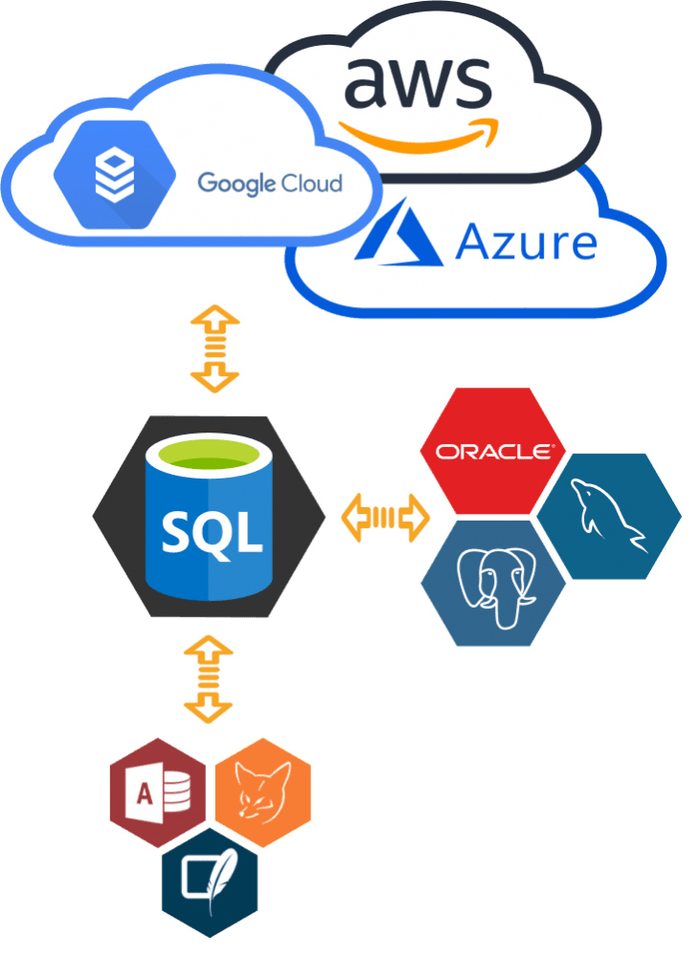
Cloud baze podataka
Tradicionalno, SQL baza podataka bi bila smeštena lokalno.
Međutim, sa pojavom računarstva u oblaku, provajderi usluga u oblaku su ponudili različite modele primene u oblaku baze podataka kao usluge (DBaaS).
Google Cloud SQL, Microsoft Azure i Amazon RDS su uobičajeni primeri DBaaS provajdera.

Slide 6
DBaaS rešenja za MSSQL
Database-as-a-Service (DBaaS) je softver i/ili servisi koji omogućavaju korisnicima da postavljaju, rade i skaliraju baze podataka bez potrebe za podešavanjem fizičkog hardvera, instaliranjem softvera ili konfigurisanjem performansi.
DBaaS je servis koji se dodaje bazi podataka kako bi pojednostavio svakodnevne zadatke. Sa automatizovanim operacijama jednim klikom za pojednostavljenje upravljanja bazom podataka, DBaaS može eliminisati dosadne i dugotrajne administrativne zadatke.

Slide 7
DBaaS rešenja za MSSQL
Neke od ključnih razlika između DBaaS-a i DBMS-a su:
Servis model
Upravljanje infrastrukturom
Skalabilnost
Administracija i održavanje
Model troškova
Fleksibilnost i kontrola

Slide 8

DBaaS rešenja za MSSQL
Postoji nekoliko ubedljivih razloga da se organizacija odluči na korišćenje DBaaS-a (baza podataka kao usluga). Evo pet ključnih prednosti:
Operacije upravljanja jednim klikom
Skaliranje u skladu sa poslovnim potrebama
Zaštitita podataka
Povećanje operativne efikasnosti
Povećanje produktivnost

Slide 9
Google Cloud SQL
Google Cloud se sastoji od skupa fizičkih resursa, kao što su računari i hard diskovi, i virtuelnih resursa, kao što su virtuelne mašine (VM), koji se nalaze u centrima podataka širom sveta.
Svaka lokacija centra podataka je u regionu.
Svaki region je skup zona, koje su izolovane jedna od druge unutar regiona.
Svaka zona je identifikovana imenom koje kombinuje identifikator slova sa imenom regiona. Na primer, zona a u regionu istočne Azije se zove asia-east1-a.

Slide 10
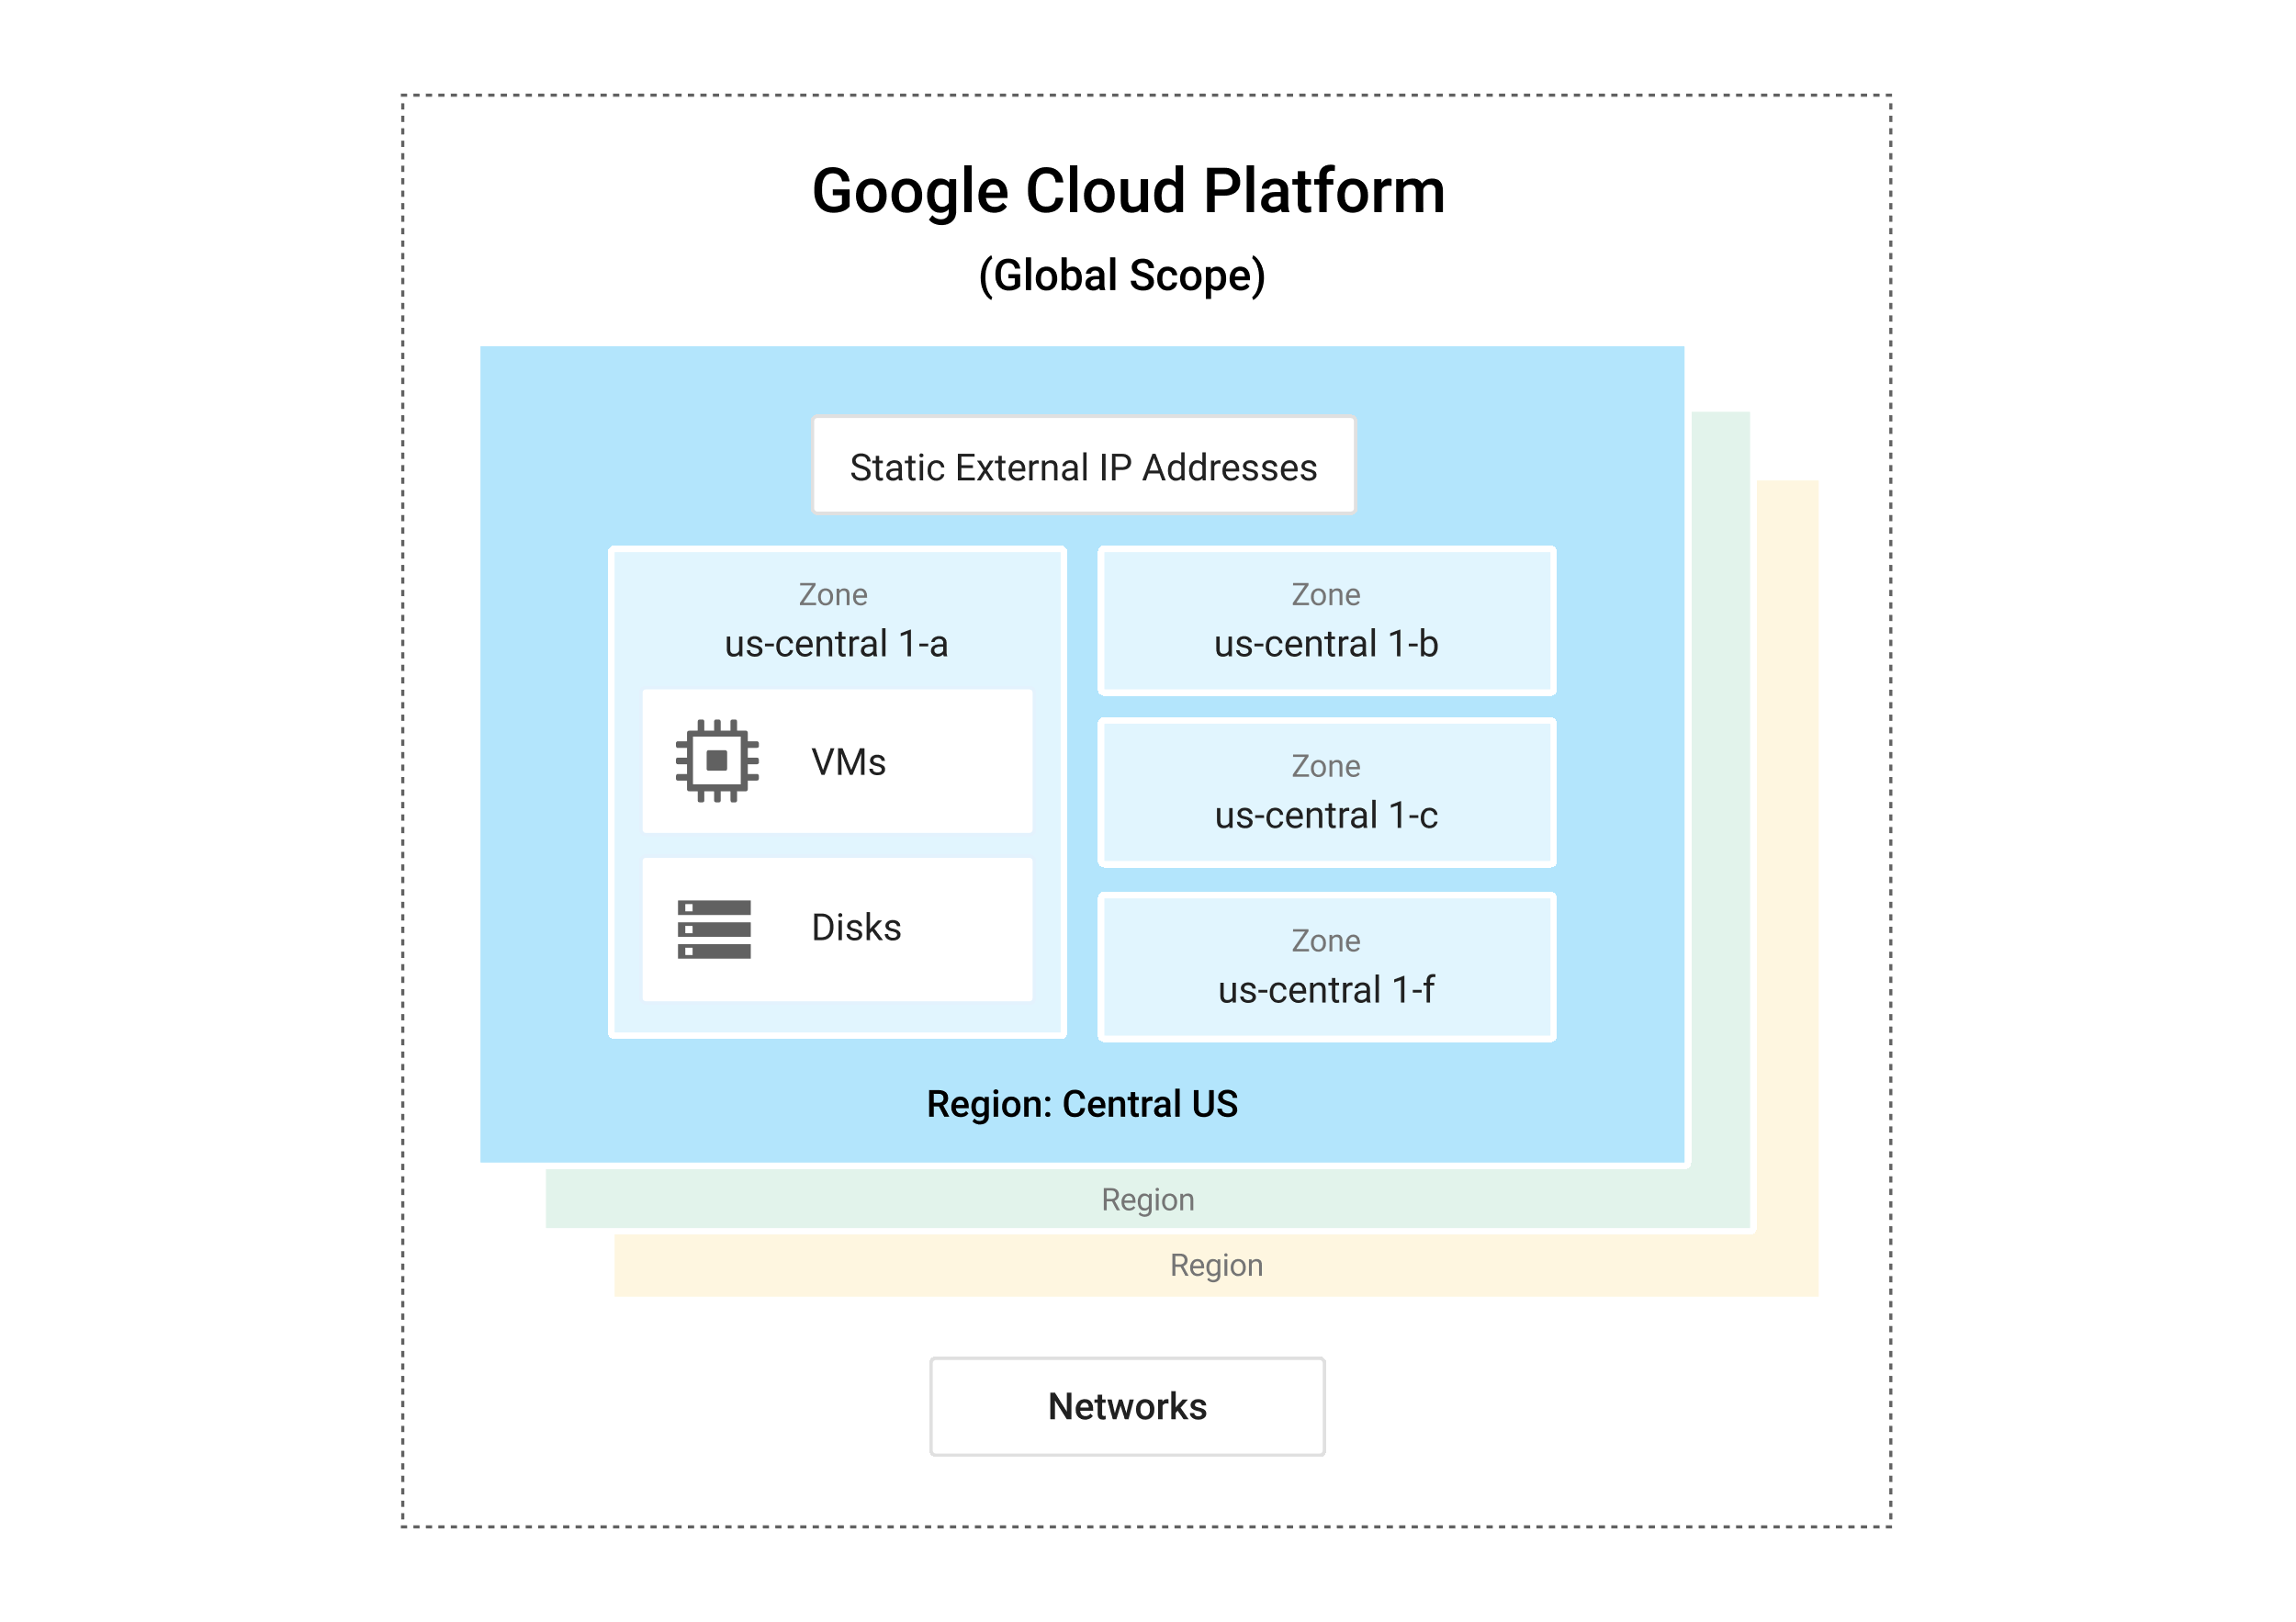
Google Cloud SQL
Nekim resursima može pristupiti bilo koji drugi resurs, širom regiona i zona.
Ovi globalni resursi uključuju unapred konfigurisane slike diska, snapshot-ove diska i mreže.
Nekim resursima mogu pristupiti samo resursi koji se nalaze u istom regionu.
Ovi regionalni resursi uključuju statičke eksterne IP adrese. Drugim resursima mogu pristupiti samo resursi koji se nalaze u istoj zoni. Ovi zonski resursi uključuju VM instance, njihove tipove i diskove.

Slide 11
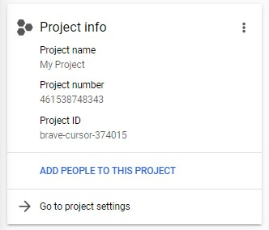
Google Cloud SQL
Svi Google Cloud resursi koji se dodele i koriste moraju pripadati projektu. Može se zamisliti projekat kao organizacioni entitet za ono što se gradi.
Projekat se sastoji od podešavanja, dozvola i drugih metapodataka koji opisuju aplikacije.
Resursi u okviru jednog projekta mogu lako da rade zajedno, na primer komuniciranjem preko interne mreže, u skladu sa pravilima regiona i zona.
Svaki Google Cloud projekat ima sledeće:
Naziv projekta, koji se navede.
ID projekta, koji možete da obezbedite ili Google Cloud može da obezbedi.
Broj projekta koji pruža Google Cloud.

Slide 12
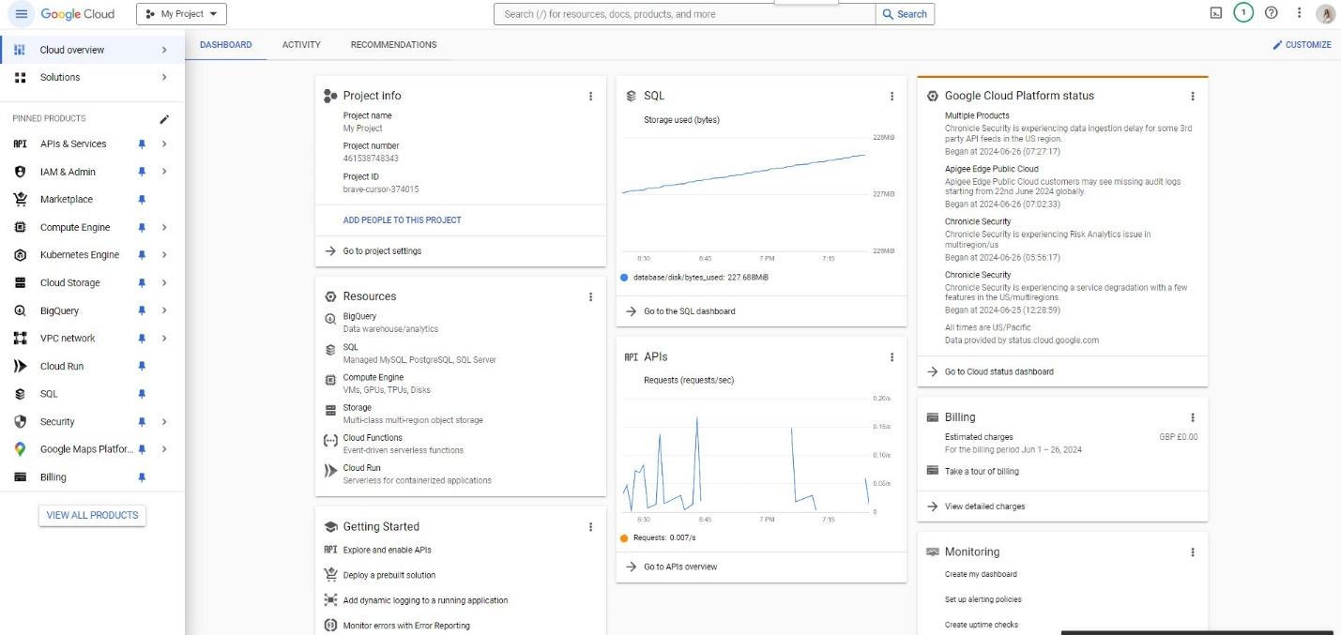
Načini interakcije sa uslugama
Google Cloud konzola:

Slide 13
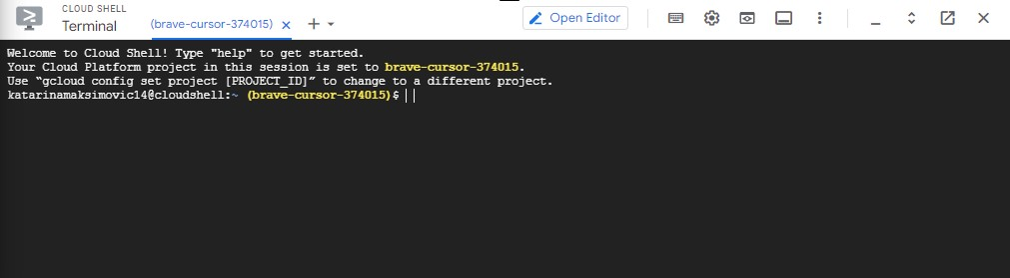
Načini interakcije sa uslugama
Interfejs komandne linije:
Može se pokrenuti gcloud komanda na sledeće načine:
Može da se instalira Google Cloud CLI. Gcloud CLI omogućava otvaranje prozora terminala na sopstvenom računaru i pokretanje komande za upravljanje resursima Google Cloud-a.
Može se koristiti Cloud Shell, koji je shell zasnovan na browser-u. Pošto radi u prozoru browser-a, ne mora ništa da se instalira na svoj računar. Može da se otvori Cloud Shell sa Google Cloud konzole.

Slide 14
Načini interakcije sa uslugama
Klijentske biblioteke:
Google Cloud pruža klijentske biblioteke koje vam omogućavaju da lako kreirate resurse i upravljate njima. Google Cloud klijentske biblioteke izlažu API-je u dve glavne svrhe:
API-ji za aplikacije pružaju pristup servisima. API-ji za aplikacije su optimizovani za podržane jezike, kao što su Node.js i Python. Biblioteke su dizajnirane oko metafora servisa, tako da može da se radi sa servisima prirodnije i da se piše manje šablonskog koda. Biblioteke takođe pružaju pomoćnike za autentifikaciju i autorizaciju.
Administrativni API-ji nude funkcionalnost za upravljanje resursima. Na primer, mogu da se koriste administratorske API-je ako je potrebno napraviti sopstvene automatizovane alate.

Slide 15
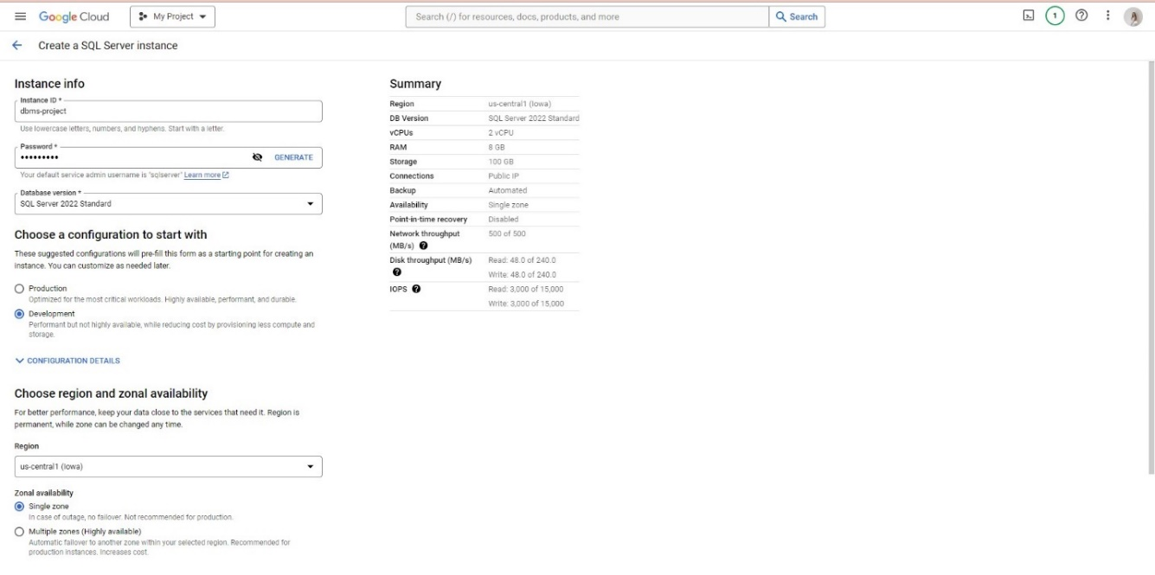
Kreiranje instance
Preko interfejsa:

Slide 16
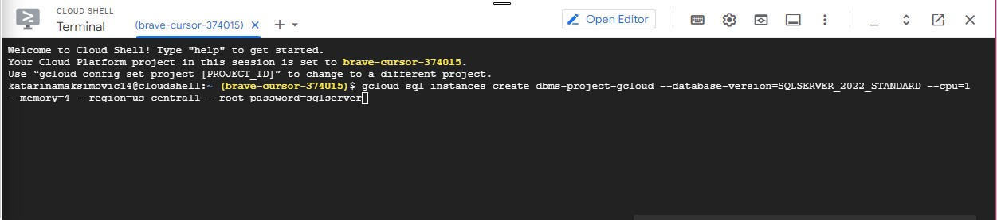
Kreiranje instance
Pomoću gcloud CLI:

Slide 17
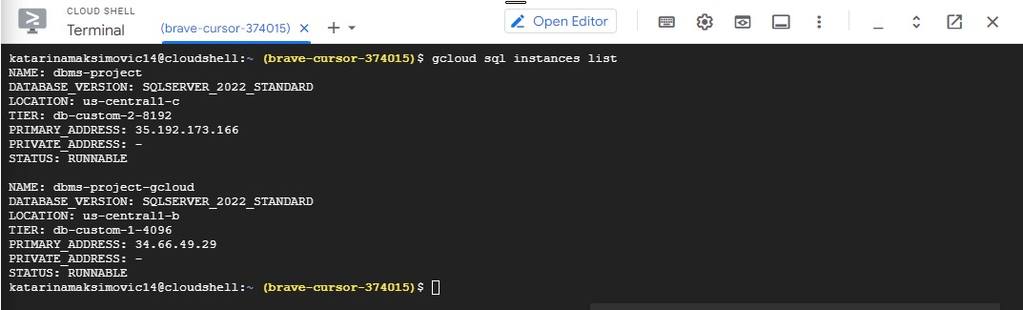
Pregled kreiranih instanci
Pomoću komande gcloud sql instances list mogu se pregledati sve kreirane instance, pri čemu se dobijaju osnovne informacije o kreiranim instancama.

Slide 18
Dostupnost instance
Cloud SQL instance mogu imati i javnu i privatnu IP adresu.
Privatna IP adresa je IPv4 adresa kojoj se može pristupiti u virtuelnom privatnom oblaku (VPC). Ovu adresu možete koristiti za povezivanje sa drugih resursa sa pristupom VPC-u. Veze preko privatnog IP-a obično obezbeđuju nižu latenciju i ograničene vektore napada jer ne zahtevaju prelazak preko interneta.
Javna IP adresa je IPv4 adresa koja je dostupna eksterno na javnom internetu. Ova adresa može da prima veze sa uređaja unutar i van Google mreže, uključujući lokacije kao što su vaš dom ili kancelarija.

Slide 19
Autorizovanje i Autentifikacija
Autorizovanje Cloud SQL-a se može izvršiti na tri načina:
Cloud SQL jezički konektori
Cloud SQL Auth proxy
Samoupravljani SSL/TLS sertifikati
Autentifikacija obezbeđuje kontrolu pristupa proverom identiteta korisnika. Za krajnje korisnike, autentifikacija se postiže kada korisnik unese akreditive (korisničko ime i lozinku). Za aplikacije, autentifikacija se postiže kada su akreditivi korisnika dodeljeni nalogu usluge.

Slide 20
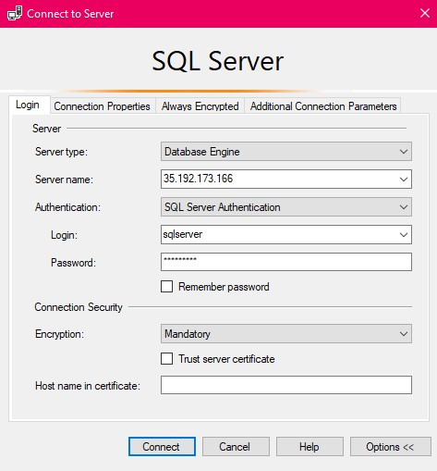
Povezivanje na instancu pomoću SSMS-a

Slide 21
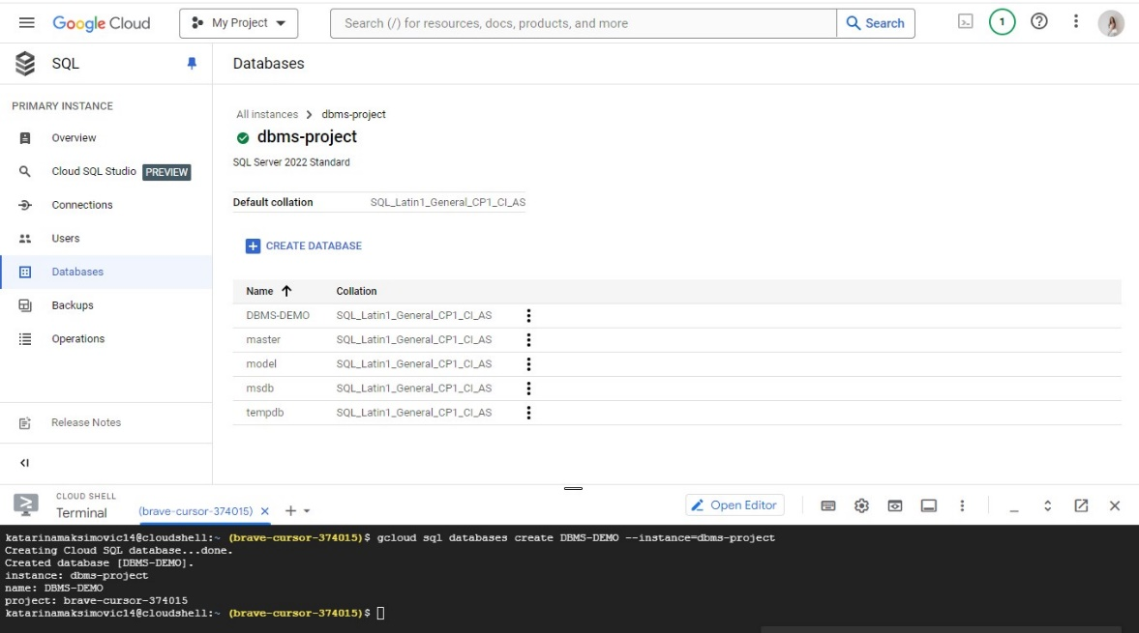
Kreiranje baze podataka

Slide 22
Backup
Backup-ovi vam pomažu da vratite izgubljene podatke u vašu Cloud SQL instancu. Pored toga, ako instanca ima problema, možete je vratiti u prethodno stanje korišćenjem backup-a da biste je prepisali. Omogućite automatske backup-ove za svaku instancu koja sadrži neophodne podatke. Backup-ovi štite podatke od gubitka ili oštećenja. Izrada backup-a i oporavak je primenljiva samo na primarne instance.
Cloud SQL ne pravi backup instance ako zaustavite ili izbrišete instancu. Ako izbrišete instancu, podaci se čuvaju samo 4 dana.
Cloud SQL vrši dve vrste backup-a:
Backup na zahtev
Automatizovani backup

Slide 23
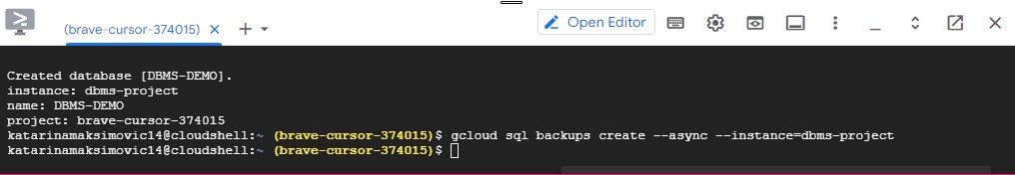
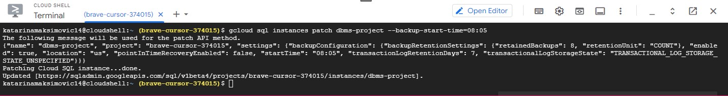
Kreiranje backup-a
Kreiranje backup-a na zahtev:
Kreiranje automatskog backup-a:

Slide 24
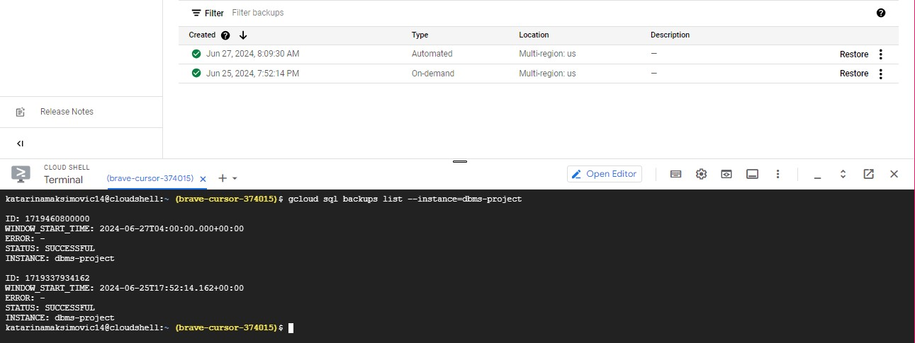
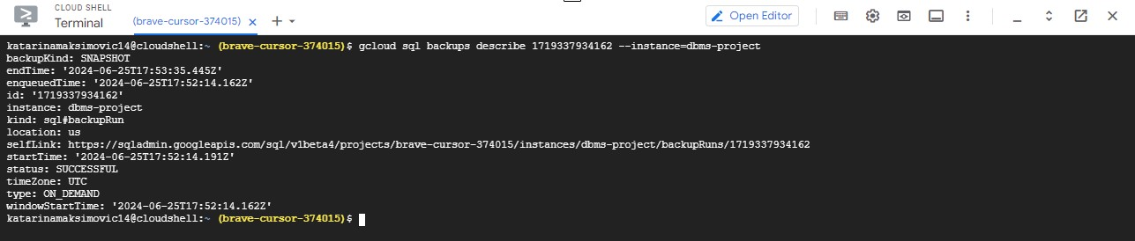
Backup
Pregled kreiranih backup-a interfejsno i preko komandne linije:
Pregled informacija o konkretnom backup-u

Slide 25
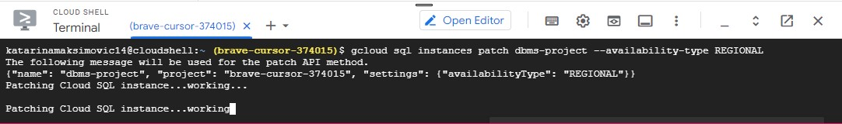
HA konfiguracije
Prilikom kreiranja/ažuriranja instance postoji opcija za omogućavanje visoke dostupnosti (HA) instance, pri čemu se obezbeđuje da baza podataka bude dostupna i funkcionalna čak i u slučaju problema sa hardverom, softverom ili mrežom.
Omogućavanje HA instanci baze podataka se postiže kroz konfiguraciju regionalne instance.

Slide 26
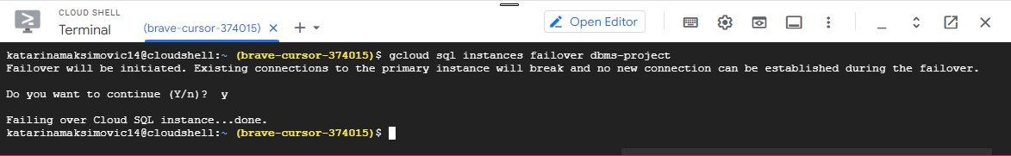
Failover
Iz komandne linije, nakon podešavanja HA konfiguracije, može se inicirati preusmeravanje (failover) da bi se proverilo kako će aplikacija da reaguje ukoliko dođe do toga.
Dok se vrši preusmeravanje, primarna instanca nije dostupna i nije moguće povezati se na nju dok se preusmeravanje ne izvrši.

Slide 27
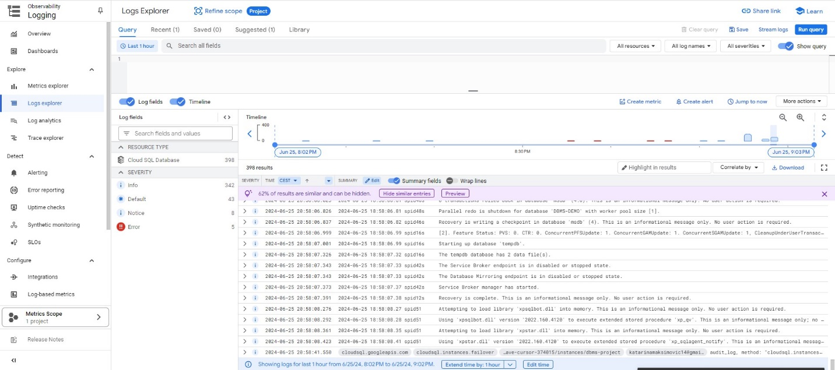
Cloud Logging
Cloud Logging je usluga koja omogućava skladištenje, pretragu i analizu log podataka i podataka o događajima sa Google Cloud-a.
U Cloud SQL-u ova usluga omogućava praćenje i nadgledanje aktivnosti i događaja nad kreiranim instancama kako bi otkrili probleme, pratili performanse i povećali sigurnost.

Slide 28
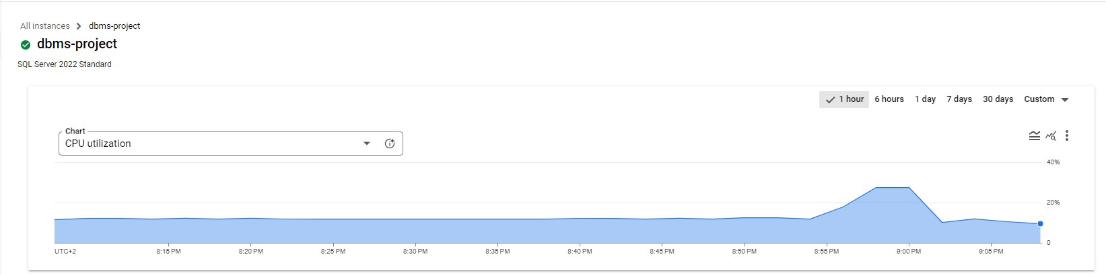
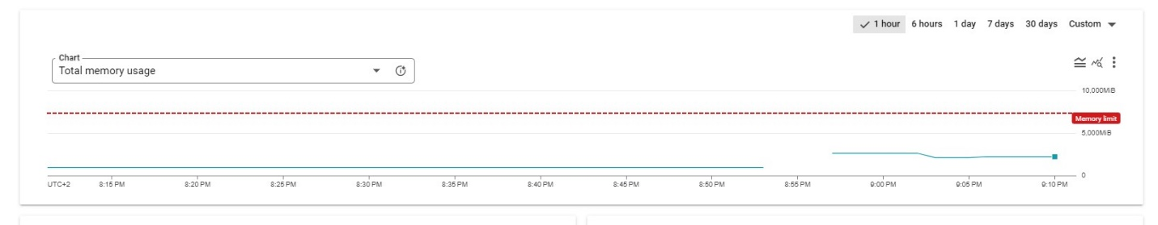
Praćenje CPU-a i memorije
Praćenje opterećenja CPU-a i korišćenja memorije:

Slide 29
Azure SQL Database
Azure SQL baza podataka uvek radi na najnovijoj stabilnoj verziji SQL Server baze podataka i sloju operativnog sistema sa dostupnošću od 99,99%. PaaS mogućnosti ugrađene u Azure SQL bazu podataka omogućavaju fokus na administraciju baze podataka specifične za domen i aktivnosti optimizacije koje su ključne za poslovanje.
Sa Azure SQL bazom podataka, može da se kreira visoko dostupan sloj za skladištenje podataka visokih performansi za aplikacije i rešenja u Azure-u.
SQL baza podataka može biti pravi izbor za razne moderne aplikacije u oblaku jer omogućava da se obrađuju i relacioni podaci i nerelacione strukture, kao što su grafikoni, JSON, prostorni i XML.

Slide 30
Azure SQL Database
Azure SQL baza podataka pruža sledeće opcije primene za bazu podataka:
Single baza podataka predstavlja potpuno upravljanu, izolovanu bazu podataka. Ova opcija se može koristiti za moderne aplikacije u oblaku i mikroservise kojima je potreban jedan pouzdan izvor podataka. Jedna baza podataka je slična sadržanoj bazi podataka u SQL Server baze podataka.
Elastic pool (Elastični bazen) je kolekcija pojedinačnih baza podataka sa zajedničkim skupom resursa, kao što su CPU ili memorija. Single baze podataka se mogu premeštati u i iz elastic pool-a.

Slide 31
Azure SQL Database
Može se definisati količina dodeljenih resursa.
Sa single bazama podataka, svaka baza podataka je izolovana od drugih i prenosiva. Svaki ima svoju zagarantovanu količinu računarskih, memorijskih i storage resursa. Količina resursa dodeljenih bazi podataka je posvećena toj bazi podataka i ne deli se sa drugim bazama podataka u Azure-u. Mogu se dinamički skalirati pojedinačni resursi baze podataka. Opcija jedne baze podataka obezbeđuje različite računarske, memorijske i storage resurse za različite potrebe. Na primer, može se dobiti od 1 do 128 vCore ili 32 GB do 4 TB. Nivo usluge Hyperscale omogućava da se skalira na 100 TB, uz mogućnosti brzog pravljenja backup-a i restore-a.
Sa elastic pool-ovima, mogu se dodeliti resursi koji dele sve baze podataka u grupi. Može se kreirati nova baza podataka ili premestiti postojeća single baza podataka u skup resursa da bi se maksimalno iskoristili resurse i uštedeo novac. Ova opcija takođe daje mogućnost da se dinamički skaliraju resursi elastic pool-a nagore i nadole.

Slide 32
Amazon RDS
Amazon Relational Database Service (Amazon RDS) je web servis koji olakšava setup, upravljanje i skaliranje relacione baze podataka u AWS Cloud-u.
Obezbeđuje isplativ kapacitet sa promenljivom veličinom za standardnu relacionu bazu podataka i upravlja uobičajenim zadacima administracije baze podataka.

Slide 33
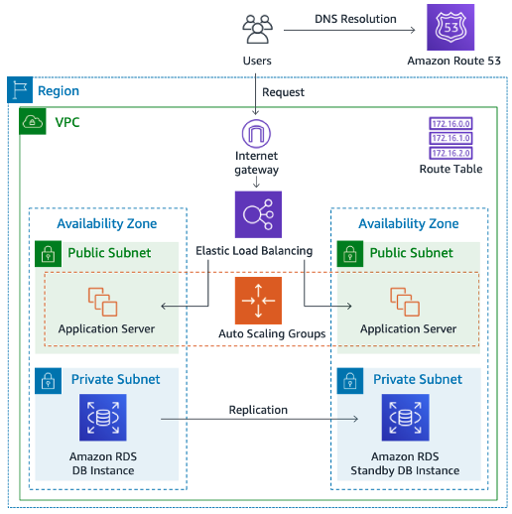
DB instance
DB instanca je izolovano okruženje baze podataka u AWS Cloud-u. Osnovni gradivni blok Amazon RDS-a je DB instanca.
DB instanca može da sadrži jednu ili više baza podataka koje su kreirali korisnici. Instanci baze podataka može se pristupiti korišćenjem istih alata i aplikacija koje koristite sa samostalnom instancom baze podataka. Može da se kreira i modifikujete DB instanca koristeći AWS interfejs komandne linije (AWS CLI), Amazon RDS API ili AWS upravljačku konzolu.

Slide 34
Amazon RDS vrste skladištenja
Amazon RDS obezbeđuje tri tipa skladištenja:
Provisioned IOPS SSD – Provisioned IOPS skladište je dizajnirano da zadovolji potrebe I/O-intenzivnih radnih opterećenja, posebno radnih opterećenja baze podataka, koja zahtevaju nisku I/O latenciju i konzistentan I/O protok. Obezbeđeno IOPS skladište je najpogodnije za proizvodna okruženja.
General Purpose SSD – SSD zapremine opšte namene nude isplativo skladište koje je idealno za širok spektar radnih opterećenja koja se pokreću na srednjim DB instancama. Skladište opšte namene je najpogodnije za okruženja za razvoj i testiranje.
Magnetno – Amazon RDS takođe podržava magnetno skladištenje radi kompatibilnosti unazad. Preporučujemo vam da koristite SSD opšte namene ili obezbeđeni IOPS SSD za sve nove potrebe skladištenja. Maksimalna dozvoljena količina memorije za DB instance na magnetnoj memoriji je 3 TiB.

Slide 35

Zaključak
Korišćenje cloud baza podataka i Database as a Service (DaaS) predstavlja revolucionarni pristup upravljanju podacima, posebno za MSSQL baze podataka. Ovaj model donosi brojne strateške prednosti koje značajno unapređuju poslovne procese i tehničku infrastrukturu organizacija.
Cloud baze podataka i DaaS modeli donose značajne prednosti koje unapređuju efikasnost, sigurnost i fleksibilnost poslovanja. Implementacija ovih rešenja kod MSSQL baza podataka omogućava organizacijama da se bolje prilagode dinamičnom poslovnom okruženju i tehnološkim zahtevima.

Slide 36
Hvala na pažnji!

Slide 37

Pitanja?

